Slide 1
К инновационному образованию через ФГОС-проект
Арсеньевский образовательный модуль
Ягодина Т.И., начальник управления образования Арсеньевского городского округа
Захарьящева М.В., директор МОБУ СОШ № 1
Меховская А.Ю., директор МОБУ СОШ № 10
Тулупова Ю.А., директор МОБУ «Гимназия № 7»
2015 год

Slide 2
Два пути подготовки ООП
ООП – «ПРОГРАММА ПРОГРАММ!»
(за основу принята Примерная ООП, реализуется через годовой план)
ООП – ПРОГРАММА ДЕЙСТВИЙ (комплексный проект образовательной организации)

Slide 3
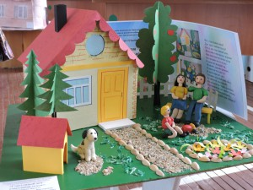
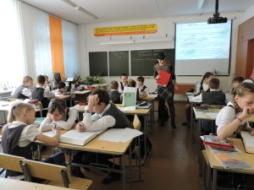
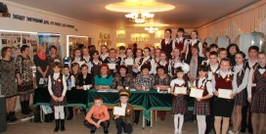
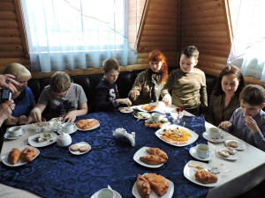
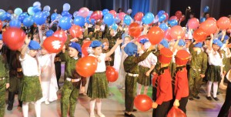
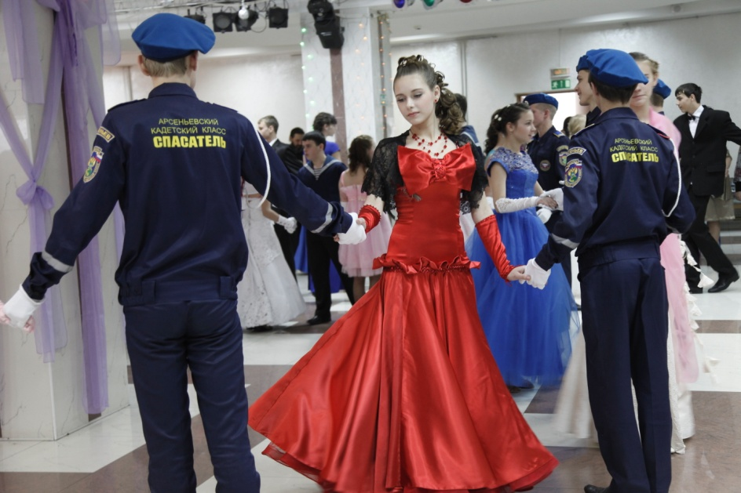
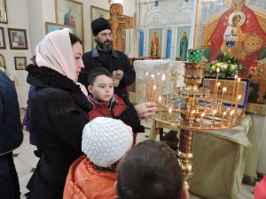
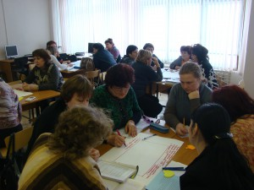
Городской социальный проект
«Счастливый дом»
2015
Спектакль «Урок истории»
Городской проект
«Изучаем ФГОС ВМЕСТЕ»
Ступени к успеху
Городской концерт воспитанников ДОУ
к 70-летию ПОБЕДЫ
Акция для детей инвалидов «Дорогою добра»
Экскурсионный проект
«Храмы Приморья»
Сретенский бал
День базовой школы

